Slide 1


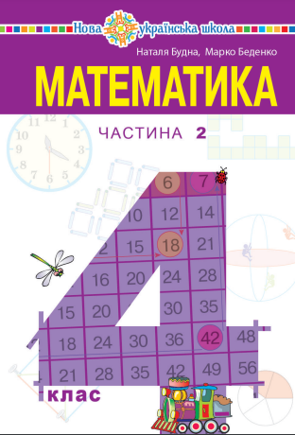
Письмове множення багатоцифрових чисел на одноцифрові.
№№ 14 - 23

Slide 2

+
+
>
+
>
+
+
>
>
+
>
+
<
>
<
>
–
>
<
<
+
–
>
<
–
)
(
)
<
(
<
–
<
–
)
)
(
)
(
<
(
)
)
(
)
(
(
)
=
(
=
=
=
=
=
=
=
=
:
:
:
:
:
:
:
:
•
:
•
•
•
•
•
•
•
•
–
–
–

Slide 3
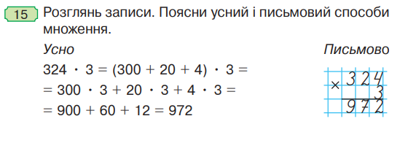


Slide 4
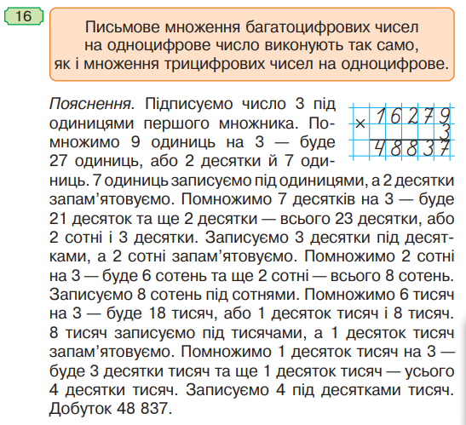

Slide 5
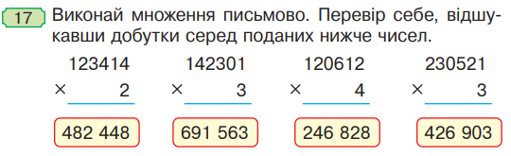
2
4
8
2
8
4
2
9
0
3
4
8
4
4
8
6
9
5
6
6
6
2
1
3

Slide 6
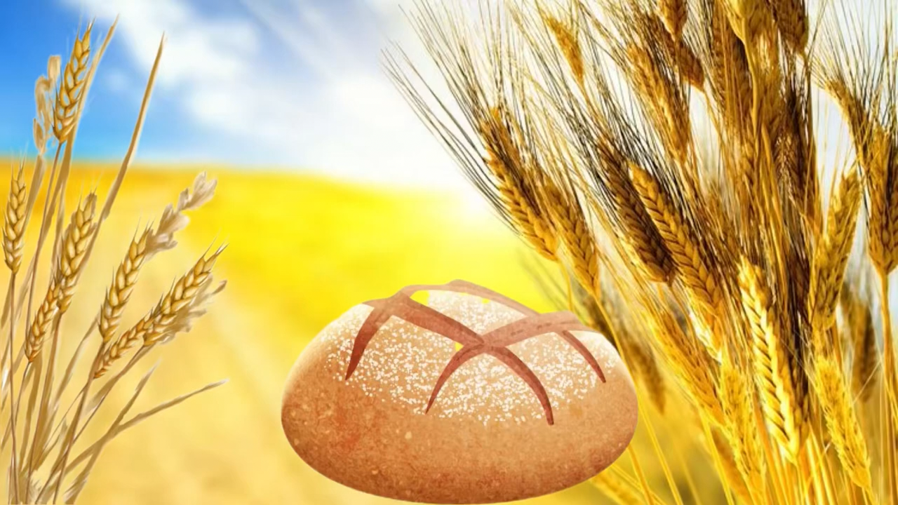
Фізкультхвилинка
https://youtu.be/mrSywsx2c6w

Slide 7


Капусти -
1370 кг
Моркви -
?, у 2р.біл.
5т = 500 кг
Цибулі -
?, решта
1 3 7 0
-
2
1)
(кг) – моркви;
2
7
4
0
1 3 7 0
+
2 7 4 0
2)
(кг) – капусти і моркви;
4
1
1
0
5 0 0 0
-
4 1 1 0
3)
(кг) - цибулі
8
9
0
Відповідь: у магазин привезли 890 кг цибулі.

Slide 8
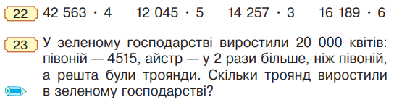


Домашнє завдання

Slide 9


